Slide 1

Федеральное государственное образовательное бюджетное учреждение высшего образования
Финансовый университет при Правительстве Российской Федерации
Пермский филиал Финуниверситета
«Информационная система учета клиентов магазина автозапчастей»

Slide 2

Актуальность проектирования
Рост рынка автозапчастей
Необходимость автоматизации
Повышение качества обслуживания
Снижение временных затрат

Slide 3
Цель проектирования
Повышение эффективности функционирования фиджитал клуба образовательной организации посредством разработки мобильного приложения.

Slide 4
Задачи проектирования
Изучение предметной области и требований к системе
Разработка структуры базы данных для хранения информации о клиентах и компаниях
Создание интерфейса пользователя с использованием библиотеки Tkinter
Реализация функций управления записями (добавление, редактирование, удаление, поиск)
1
1
3
2
3
2
4
4

Slide 5
Объект исследования
Общества с ограниченной ответственностью «УралЛесТранСбыт»
Автоматизированный процесс учёта клиентов магазина автозапчастей.
Предмет исследования

Slide 6


Проектирование Технологический стек
1
+
2

Slide 7

Проектирование
Фреймворки

Slide 8
Проектирование Библиотеки
mysql-connector-python
datetime
1
json
2
3

Slide 9
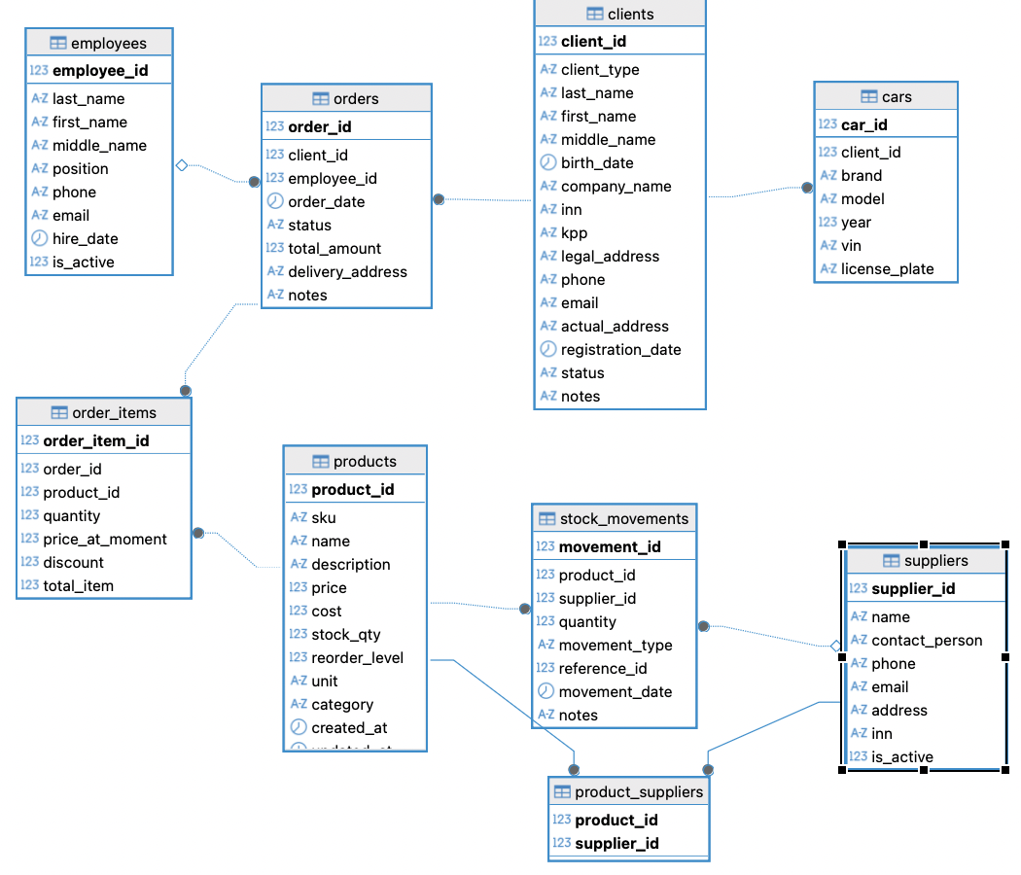
Проектирование ER-диаграмма

Slide 10
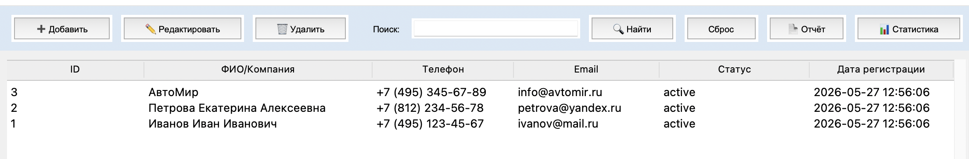
Результат проектирования

Slide 11
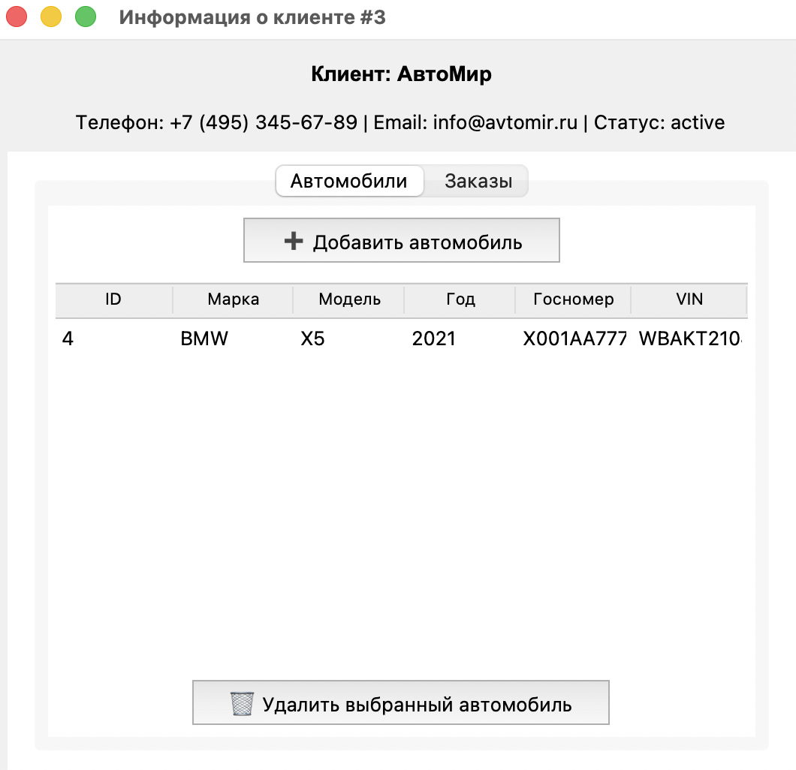
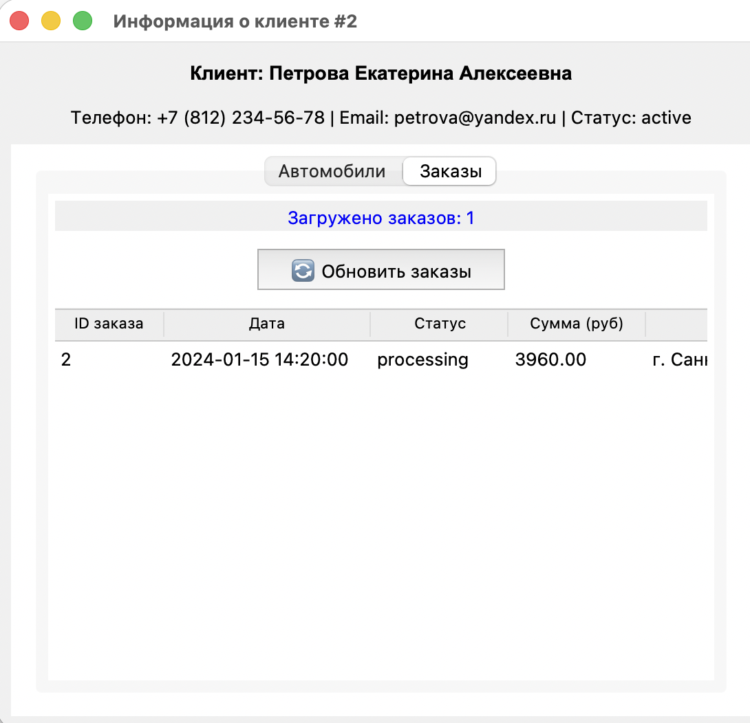
Результат проектирования

Slide 12
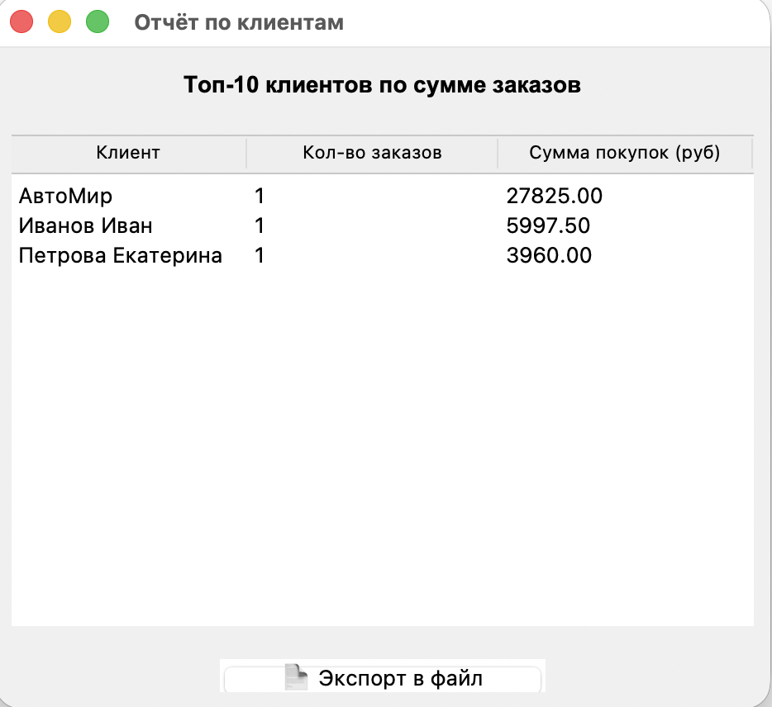
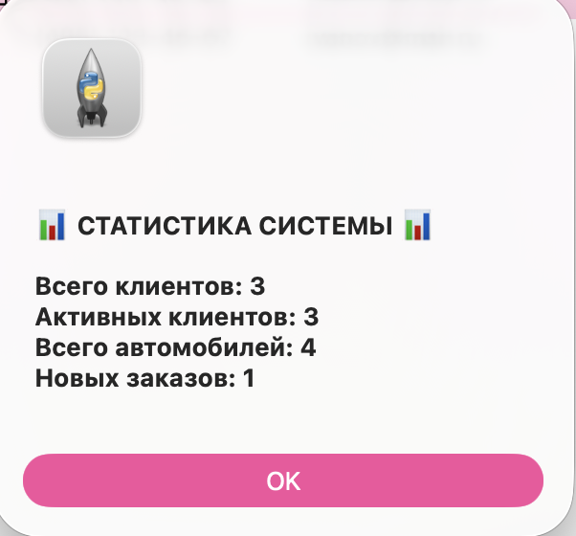
Результат проектирования

Slide 13
ЗАКЛЮЧЕНИЕ
Установлен и настроен локальный сервер MySQL
Разработана и настроена структура базы данных
Разработано 9 графических форм интерфейса.
Реализованы основные функции CRUD.
Реализованы механизмы формирования отчётности.

Slide 14

Благодарю за внимание!

